Slide 1
14:57
1º workshop de Controle Interno de Porto Nacional.

Slide 2
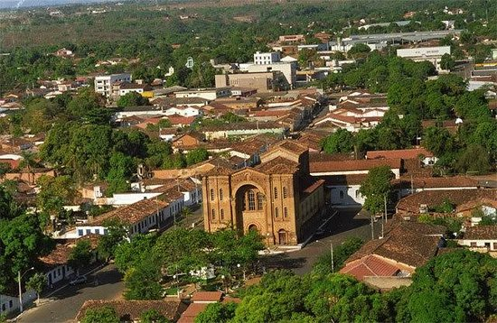
PATRIMÔNIO PÚBLICO

Slide 3
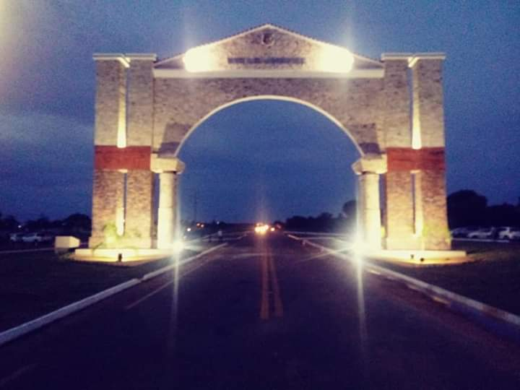
O QUE É PATRIMÔNIO?
14:58
O conjunto de bens, direitos e valores pertencentes a todos os cidadãos, forma o patrimônio público.
Resolução n° 1.129/08 do Conselho Federal de Contabilidade

Slide 4
COMO DEVE SER TRATADO
O Patrimônio Municipal será catalogado, inventariado, controlado e preservado, sob penalidade de crime de responsabilidade e ressalvado o direito de regresso da administração pública sobre o servidor relapso, negligente, imprudente, imperito ou que tenha agido com dolo.
Lei orgânica art. 10 § ÚNICO

Slide 5
REGRAS PARA PATRIMONIAR
Material permanente – aquele que em razão de seu uso corrente, não perde a sua identidade física e/ou tem uma durabilidade superior a dois anos.
Portaria 448/02

Slide 6
REGRAS PARA PATRIMONIAR
Durabilidade - quando o material em uso normal não perde ou não tem reduzidas as suas condições de funcionamento, superior a dois anos.
Portaria 448/02

Slide 7
REGRAS PARA PATRIMONIAR
Fragilidade – cuja estrutura esteja sujeita a modificação, por ser quebradiço ou deformável, caracterizando-se pela irrecuperabilidade ou perda de sua identidade.(não patrimoniar)
Portaria 448/02

Slide 8
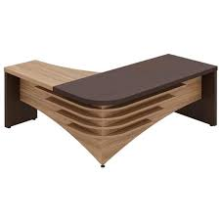
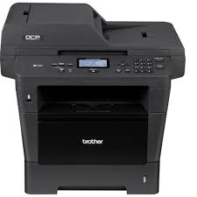
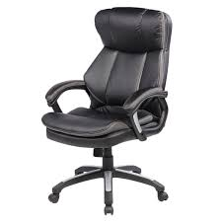
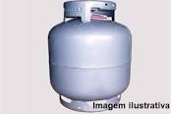
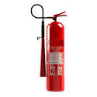
14:59

Slide 9
BOTIJÃO DE GÁS E EXTINTOR
Os bens cuja constituição física não permita que seja afixada etiqueta de identificação, tais como: obras de arte, instrumentos médico odontológicos, armas, algemas, coletes, semoventes, botijões de gás, cilindros de oxigênio, extintores de incêndio etc., devem receber um número de registro patrimonial, porém a identificação dos mesmos dependerá das características do bem.
Nota de orientação técnica 03/19 - CGM
14:59

Slide 10
COMPETÊNCIAS DO SETOR DE PATRIMÔNIO
Zelar pelo uso, guardar e conservar, devendo comunicar qualquer irregularidade ocorrida com o bem a Secretaria de Administração;
Realizar conferência periódica, parcial ou total, sempre que julgar conveniente e oportuno, independentemente do inventário anual.
Nota de orientação técnica 03/19 - CGM

Slide 11
COMPETÊNCIAS DO SETOR DE PATRIMÔNIO
Realizar o cadastro e classificação dos bens, através da classe contábil, no sistema informatizado, bem como o tombamento patrimonial dos bens, através da nota fiscal encaminhada pelo almoxarifado, após o recebimento;
Arquivamento das notas fiscais;
Emplaquetamento dos bens tombados, in loco, acompanhado do Termo de Guarda e Responsabilidade que será assinado pelo responsável pelo setor ou pelo bem.
Nota de orientação técnica 03/19 - CGM

Slide 12
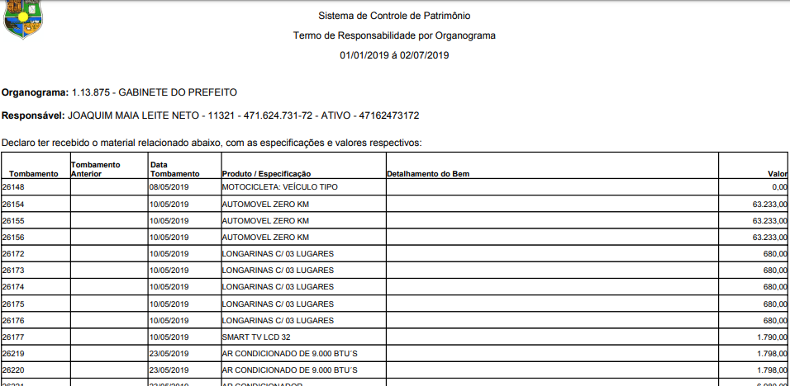
15:00

Slide 13
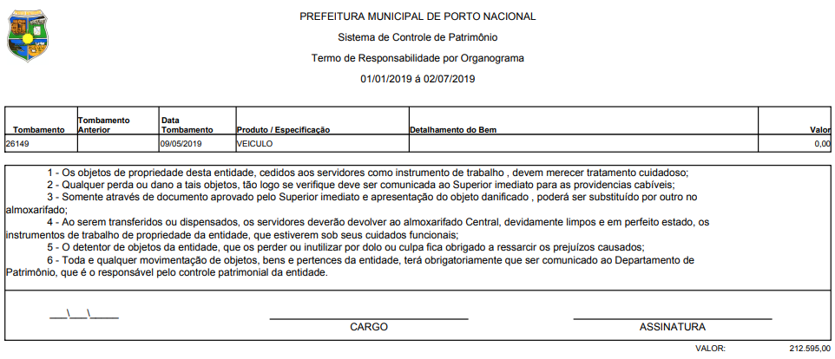

Slide 15
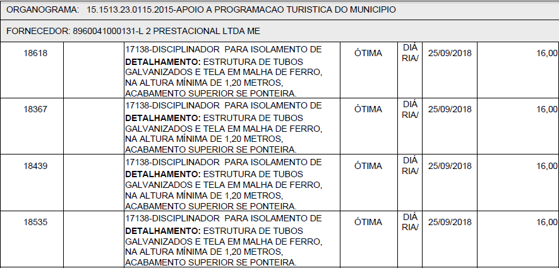
COMPETÊNCIAS DO SETOR DE PATRIMÔNIO
Realizar o cadastro e classificação dos bens, através da classe contábil, no sistema informatizado, bem como o tombamento patrimonial dos bens, através da nota fiscal encaminhada pelo almoxarifado, após o recebimento;
Arquivamento das notas fiscais;
Emplaquetamento dos bens tombados, in loco, acompanhado do Termo de Guarda e Responsabilidade que será assinado pelo responsável pelo setor ou pelo bem.
Nota de orientação técnica 03/19 - CGM

Slide 16
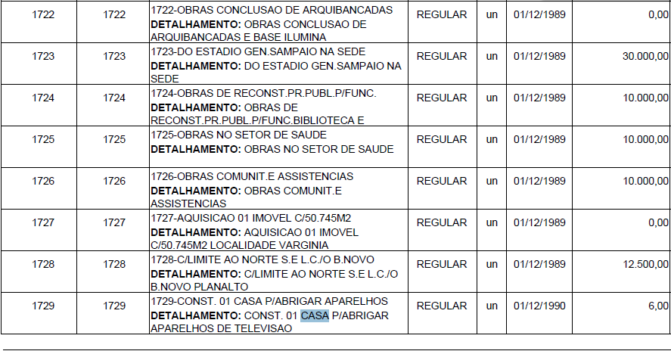
COMPETÊNCIAS DO SETOR DE PATRIMÔNIO
Realizar o cadastro e classificação dos bens, através da classe contábil, no sistema informatizado, bem como o tombamento patrimonial dos bens, através da nota fiscal encaminhada pelo almoxarifado, após o recebimento;
Arquivamento das notas fiscais;
Emplaquetamento dos bens tombados, in loco, acompanhado do Termo de Guarda e Responsabilidade que será assinado pelo responsável pelo setor ou pelo bem.
Nota de orientação técnica 03/19 - CGM

Slide 17
COMPARATIVO
ADMINISTRAÇÃO
BALANÇO PATRIMONIAL | 157.622,25
DESC. DO IMOBILIZADO | 103.514,49
PRODATA | 116.017,80
CULTURA
BALANÇO PATRIMONIAL | 1.136.636,60
DESC. DO IMOBILIZADO | 625.163,85
PRODATA | 1.922.853,21

Slide 18
COMPARATIVO
EDUCAÇÃO
BALANÇO PATRIMONIAL | 14.710.160,67
DESC. DO IMOBILIZADO | 1.613.062,99
PRODATA | 1.668.961,06
ESPORTE
BALANÇO PATRIMONIAL | 49.832,55
DESC. DO IMOBILIZADO | 57.619,13
PRODATA | 1.200,00
14:56

Slide 19
COMPARATIVO
FAZENDA
BALANÇO PATRIMONIAL | 36.793.553,31
DESC. DO IMOBILIZADO | 36.256,91
PRODATA | 54.924,72
FMAS
BALANÇO PATRIMONIAL | 874.600,92
DESC. DO IMOBILIZADO | 619.714,30
PRODATA | 815.228,97

Slide 20
COMPARATIVO
GABINETE
BALANÇO PATRIMONIAL | 275.501,62
DESC DO IMOBILIZADO | 12.181.481,89
PRODATA | 20.062.992,56
INFRAESTRUTURA
BALANÇO PATRIMONIAL | 9.296.949,94
DESC DO IMOBILIZADO | 951.103,70
PRODATA | 1.167.897,40

Slide 21
COMPARATIVO
LUZIMANGUES
BALANÇO PATRIMONIAL | 5.942,59
DESC DO IMOBILIZADO | 5.928,86
PRODATA | 6.238,32
PLANEJAMENTO
BALANÇO PATRIMONIAL | 87.530,93
DESC DO IMOBILIZADO | 107.219,13
PRODATA | 121.993,61

Slide 22
COMPARATIVO
PRODUÇÃO
BALANÇO PATRIMONIAL | 998.589,91
DESC DO IMOBILIZADO | 263.005,82
PRODATA | 315.207,88
SAÚDE
BALANÇO PATRIMONIAL | 6.169.976,51
DESC DO IMOBILIZADO | 2.555.975,21
PRODATA | 3.995.980,39

Slide 23
RESUMO
BALANÇO PATRIMONIAL | 70.556.897,80
DESCRI. DO IMOBILIZADO | 19.668.429,31
PRODATA | 30.249.495,92

Slide 24
C.R.I.R.
C.ONTRATAR
R.EGULARIZAR
I.MPLANTAR
R.ESPONSABILIZAR

Slide 25
Com leis ruins e funcionários bons ainda é possível governar. Mas com funcionários ruins as melhores leis não servem para nada.
Otto von Bismarck

